Slide 1
Методика навчання основних величин в курсі математики 4-го класу
Зміст лекції: доктор пед. наук Скворцова Світлана Олексіївна
Технічна підтримка: Гаран Марина Сергіївна

Slide 2
Величини (протягом року)
Нова навчальна програма 2011 р. (зі змінами 2015 р.) 4 клас
Зміст навчального матеріалу | Державні вимоги до рівня загальноосвітньої підготовки учнів
Довжина Одиниці вимірювання довжини: міліметр, сантиметр, дециметр, метр, кілометр. Співвідношення між одиницями вимірювання довжини. Маса Одиниці вимірювання маси: грам, кілограм, центнер, тонна. Співвідношення між одиницями вимірювання маси. Час Одиниці вимірювання часу: секунда, хвилина, година, доба; проміжки часу: місяць, рік, століття. Співвідношення між одиницями вимірювання часу. Вартість Одиниці вартості: гривня, копійка. Співвідношення між одиницями вартості. | знає назви і позначення одиниць величин – довжини (мм, см, дм, м, км), маси (г, кг, ц, т), часу (с, хв, год), вартості (к., грн), співвідношення між одиницями довжини, маси, часу, грошовими одиницями; застосовує співвідношення між одиницями вимірювання величин під час розв’язування пізнавальних і практично зорієнтованих задач перетворює більші одиниці вимірювання величини на менші і навпаки; порівнює іменовані числа (величини); виконує додавання і віднімання іменованих чисел, множення і ділення іменованих чисел, поданих у одиницях вимірювання довжини й маси, на одноцифрове число.

Slide 3
Величини (протягом року)
Нова навчальна програма 2011 р. (зі змінами 2015 р.) 4 клас
Зміст навчального матеріалу | Державні вимоги до рівня загальноосвітньої підготовки учнів
Швидкість Швидкість об’єктів у прямолінійному рівномірному русі. Одиниці швидкості. Залежність між швидкістю об’єкта, часом і пройденим шляхом при рівномірному прямолінійному русі та формули для їх обчислення. | знає назви і позначення одиниць швидкості; знає формули для знаходження швидкості, відстані та часу; розуміє швидкість рухомого тіла як шлях, пройдений ним за одиницю часу; розуміє, що рух тіл описується за допомогою трійки взаємопов’язаних величин: шлях, швидкість і час; застосовує формули знаходження швидкості, часу, шляху під час розв’язування практично зорієнтованих задач.

Slide 4
Величини (протягом року)
Нова навчальна програма 2011 р. (зі змінами 2015 р.) 4 клас
Зміст навчального матеріалу | Державні вимоги до рівня загальноосвітньої підготовки учнів
Площа Площа. Порівняння об’єктів за площею. Одиниці площі – квадратний міліметр, квадратний сантиметр, квадратний дециметр, квадратний метр, квадратний кілометр, ар (сотка), гектар. Вимірювання площі палеткою. Формула площі прямокутника. Задачі на знаходження площі прямокутника та обернені до них. | знає одиниці площі (мм² , см² , дм² , м² , км², а, га); розуміє площу як властивість плоских фігур; порівнює предмети за площею способом накладання, «на око», вимірюванням; визначає площу плоскої фігури за допомогою палетки; застосовує формулу для знаходження площі прямокутника; знаходить довжину однієї сторони прямокутника за відомими площею та іншою стороною; розв‘язує практично зорієнтовані задачі на знаходження площі об’єкта прямокутної форми.

Slide 5
Додавання іменованих чисел. 1 спосіб
Пам'ятка
Замінюю кожне складене іменоване число простим іменованим числом: замінюю крупні одиниці вимірювання дрібними. Подаю кожне число у сантиметрах.
Віднімаю числа.
Отримую результат у сантиметрах. Замінюю його більш крупними одиницями вимірювання.
53 м 08 см – 9 м 73 см = 5308 см – 973 см = 4325 см = 43 м 25 см

Slide 6
Додавання іменованих чисел. 2 спосіб
Пам'ятка
Записую складені іменовані числа стовпчиком: сантиметри під сантиметрами, метри під метрами.
Віднімання починаю з сантиметрів. Віднімання сантиметри. Дивлюся чи можна здійснити віднімання? Якщо ні, то позичаю 1 м і роздробляю його у сантиметри: 1 м = 100 см, 100 см + 8 см = 108 см.
Віднімаю метри.
Читаю (записую) результат.
53 м 08 см – 9 м 73 см = 43 м 25 см

Slide 7
Рік
Рік – це проміжок часу, протягом якого Земля робить повний оберт навколо Сонця. Рік містить 365 та доби. Тому домовилися вважати 3 роки по 365 діб кожний, а четвертий – по 366 діб і його називати високосним. За час, який Земля робить повний оберт навколо Сонця, Місяць робить 12 повних обертів навколо Землі. Тому, рік поділяють на 12 проміжків – місяців. Рік містить 12 місяців.

Slide 8
Місяць
Місяць – це проміжок часу, протягом якого Місяць робить повний оберт навколо Землі та навколо своєї вісі. Період руху Місяця навколо своєї вісі та період руху Місяця навколо Землі співпадають, тому ми бачимо Місяць весь час з однієї сторони. Місяць приблизно дорівнює 30, 4 діб. Тому місяць містить від 28 до 31 діб.

Slide 9
Година, хвилина, секунда
Година – це проміжок часу , який дорівнює1/60 частині доби. Година поділяється на 60 рівних частин – хвилин. Година містить 60 хвилин.

Slide 10
Година, хвилина, секунда
Хвилина – це 1/60 частина години. Хвилина ділиться на 60 рівних частин – секунд. 1 хвилина дорівнює 60 секундам.

Slide 11
Година, хвилина, секунда
Секунда – це 1/60 частина хвилини.

Slide 12
Час. Визначення часу за годинником

Slide 13
Визначення часу за годинником

Slide 14
Визначення часу за годинником

Slide 15
Визначення часу за годинником

Slide 16
Визначення часу за годинником. 1 спосіб
Визначити де знаходиться годинна стрілка. Бачимо годинна стрілка знаходиться між поділками 4 та 5. Вже пройшло 4 години, тому читаємо “4 години ...”
Визначити, де знаходиться хвилинна стрілка. Хвилинна стрілка, наприклад, показує на 8-му поділку. Тому 5 хв ∙ 8 = 40 хв.. Читаємо : “4 години 40 хвилин”.

Slide 17
Визначення часу за годинником. 2 спосіб
Визначити де знаходиться годинна стрілка. Бачимо годинна стрілка знаходиться між поділками 4 та 5. Вже пройшло 4 години, тому читаємо “4 години...”
Визначити, скільки хвилин не вистачає до 5 годин. Хвилинній стрілки лишилося пройти ще 4 поділки , тому 5 хв ∙ 4 = 20 хв. Читаємо: “Без 20 хвилин п”ять”.

Slide 18
Вартість

Slide 19
Вартість. 1 гривня

Slide 20
Вартість. 1 гривня

Slide 21
Периметр многокутника. Підготовка

Slide 22
Периметр многокутника. Ознайомлення

Slide 23
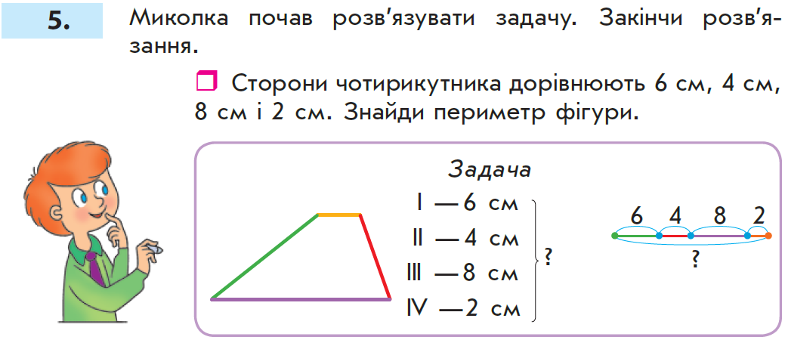
Периметр многокутника. Закріплення

Slide 24
Периметр многокутника

